Slide 1


Grupo N°11 Proyecto – “As You Wish”
https://trello.com/b/Bi8GMLx6/gestion-de-danza
https://github.com/COv879/ICF232_202010_Grupo11_AsYourWish

Slide 2
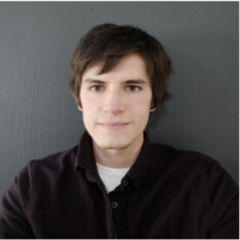
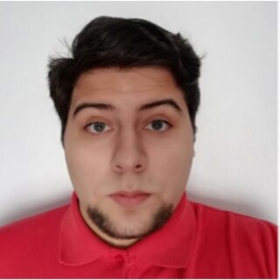
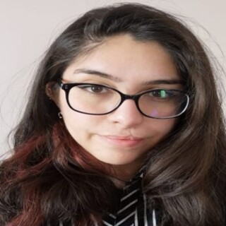
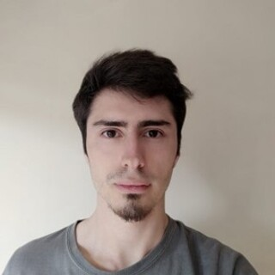
Integrantes
Cristóbal Olave Herrera
Aldana Bravo Saldivia
Ernesto Nicolas Lagos
Jefe de Proyecto: Vicente Andrés Díaz Quezada v.dazquezada@uandresbello.edu

Slide 3
Resumen & Palabras Clave:
Resumen:
Es Proyecto "As You Wish", es el desarrollo de una Aplicación Web para una Cadena de Academias de Baile de nombre "As You Wish".
Se creo con el propósito de resolver la poca optimización de Administración y organización de diversos tipos de Datos que presentan las Academias.
Palabras Clave:
Desarrollo
Aplicación
Administrar
Optimizar

Slide 4
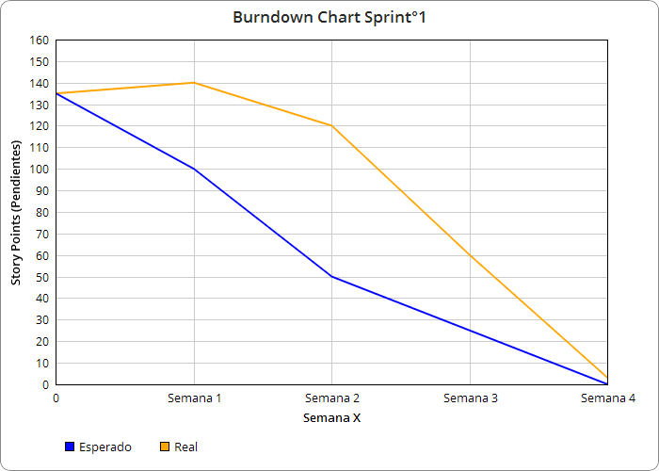

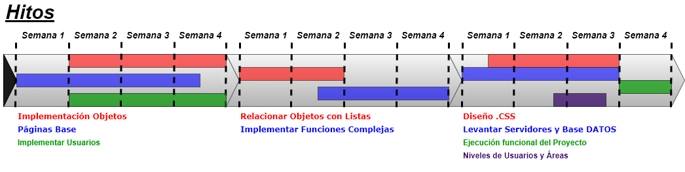
Dashboard
¿Qué es este Proyecto?
Aplicación de administración y almacenamiento de Datos
N° de Historias: 15
2 EN DESARROLLO
9 COMPLETADAS
[Relacionados a Implementar Objetos & Pagina Base]
Estado Actual
Positivo: Estructura Base del Proyecto Completada
Negativo: Falta de Funciones Complejas en Desarrollo
4 NO INICIADAS
[Funciones Complejas de Código & Listas]
Visualizar, Agregar, Modificar o Eliminar Objetos
Inicio Proyecto: 2020-04-09
Termino Proyecto: 2020-11-23
Último Build: 2020-09-28
Estado: PASS
Automatización de Pruebas: 90%
Cobertura de las Pruebas: 90%
Defectos Totales: 1
Informes Semanales: 4 Historias y Puntaje Total: 291

